Slide 1
사진이 기억 하는 책 RememBook
김경욱 이경민 권태욱 장윤권 양준호

Slide 2
목차
중간 단계 목표
각 기능별 설명
RememBook 흐름
시연
문제점 및 개선

Slide 3
중간 단계 목표 : Union !
APP
Camera
Image
Infor. API
List
DB

Slide 4
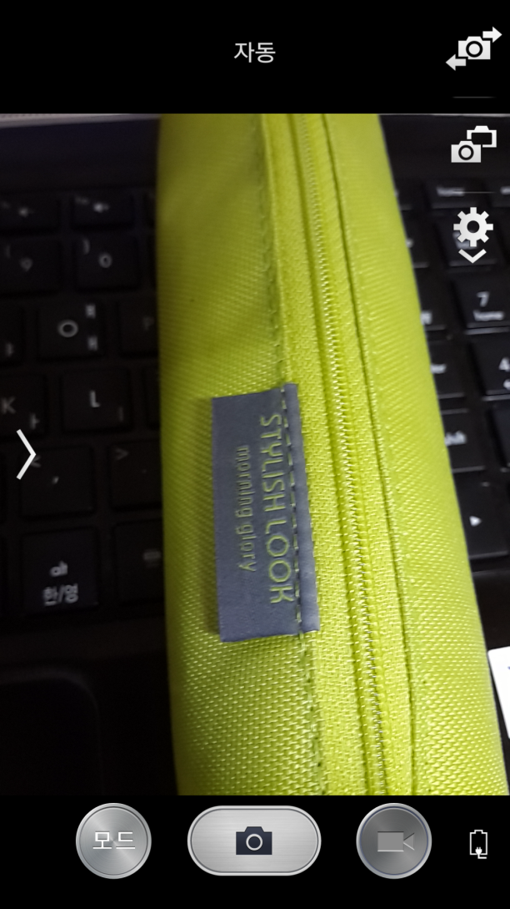


기능 별 설명(Camera)
사진이 저장 된 모습

Slide 5

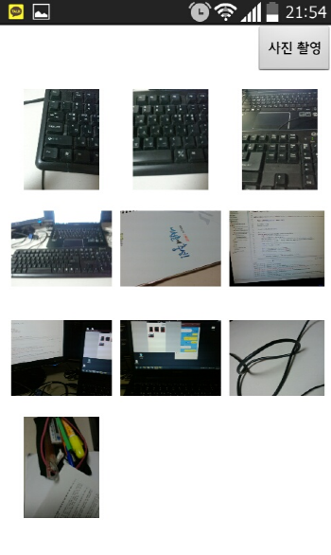
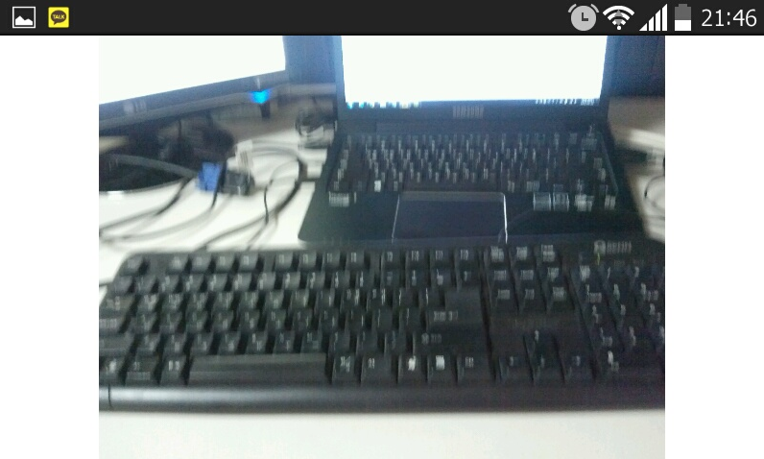
기능 별 설명(Image)

Slide 6
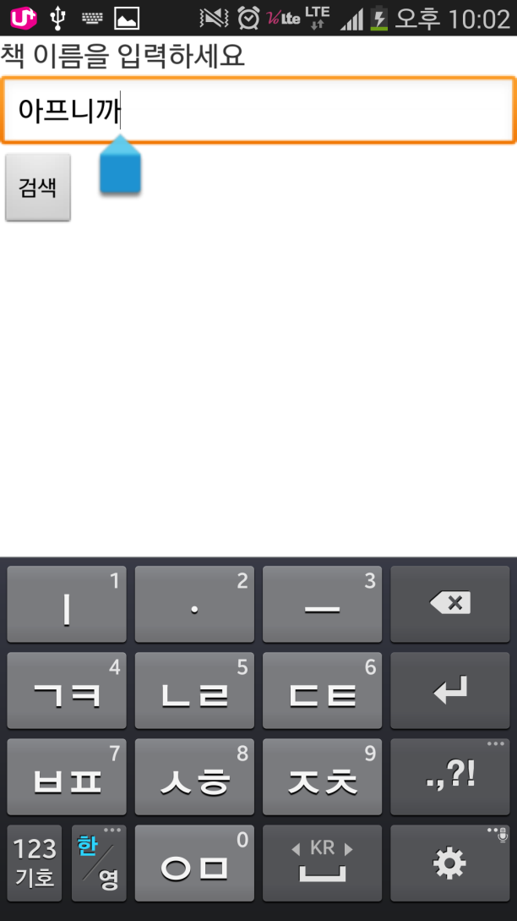
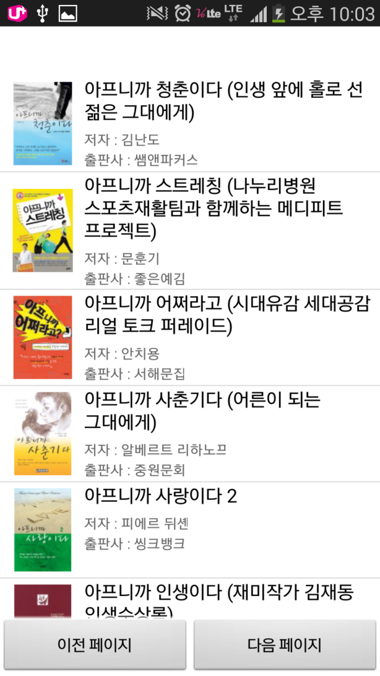
기능 별 설명(Information API)
검색 결과 화면
찾고자 하는
책 이름,
저자 검색

Slide 7
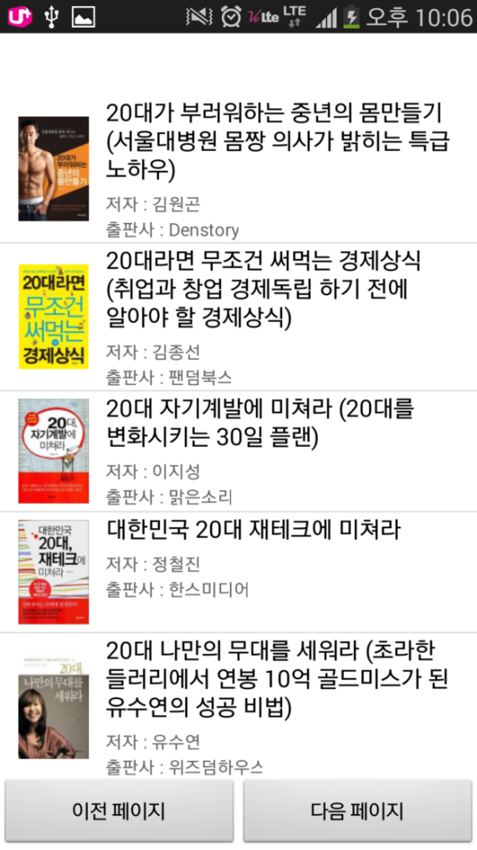
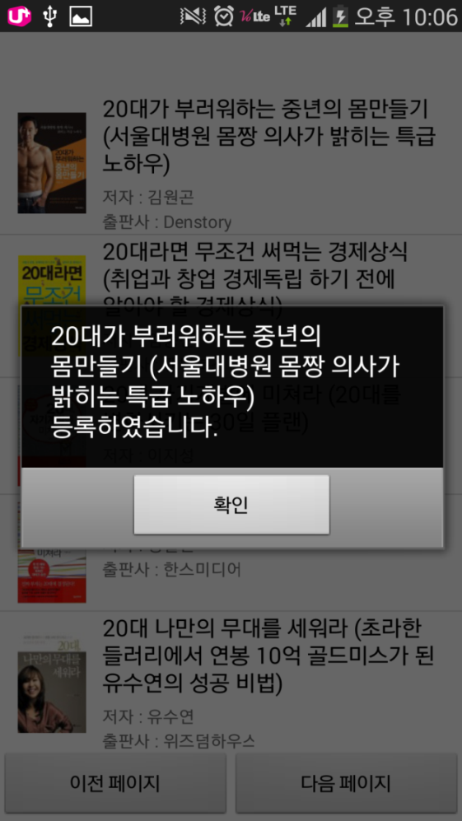

기능 별 설명(List)
책 목록에 추가 된 모습

Slide 8
기능 별 설명(DataBase)
Photo
OpenAPI
Book
.. Directory
DataBase

Slide 9

RememBook 흐름 설명
앨범 생성
책 검색
앨범 삭제
사용자
앨범 목록
사진 목록
사진 선택
자세히 보기
REMEMBOOK
APP
카메라 화면
사진 촬영
사진 저장
앨범 선택
양방향
단방향

Slide 10
시 연

Slide 11
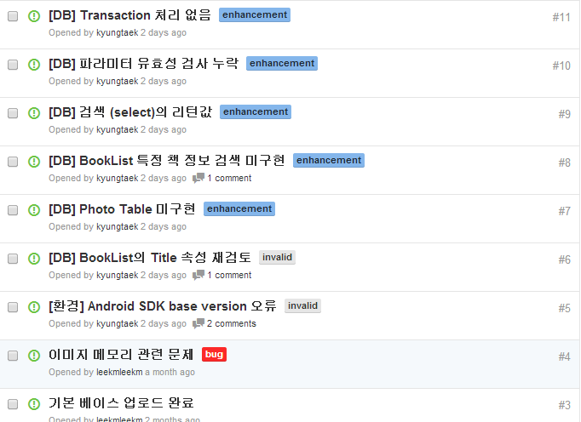
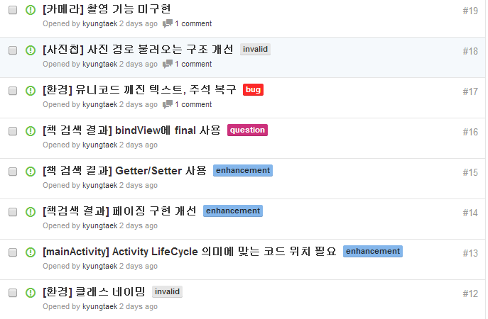
개선 및 문제점
https://github.com/leekmleekm/MJU-capston-PRB/issues
14가지의 문제점과 개선

